Slide 1
Муниципальное бюджетное общеобразовательное учреждение
«Средняя общеобразовательная казачья кадетская школа с. Знаменка»
Нерчинский район, Забайкальский край
Презентация
Приключения в царстве царицы Математики
2 класс
Составила учитель начальных классов Хаустова Татьяна Александровна
2014

Slide 2
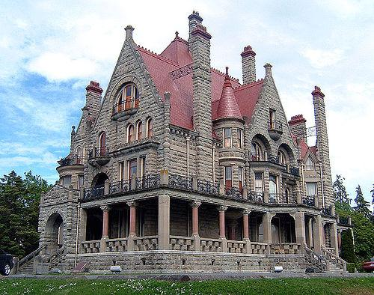

Slide 3
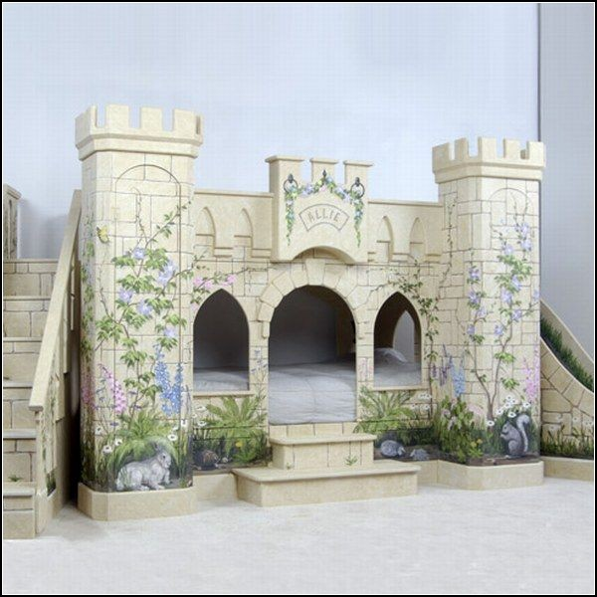
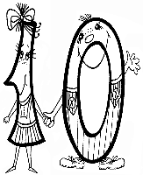
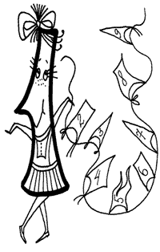

Slide 4
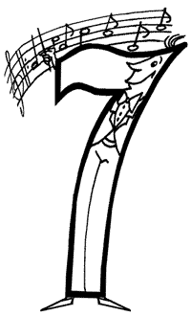
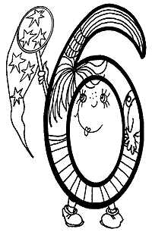
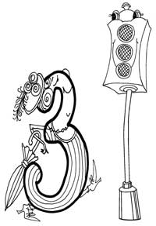
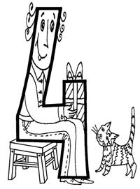
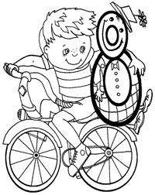

Slide 5
1 задание
Игра
с числами.

Slide 6
Какие числа находится между числами
14…17
67…70
25…29

Slide 7
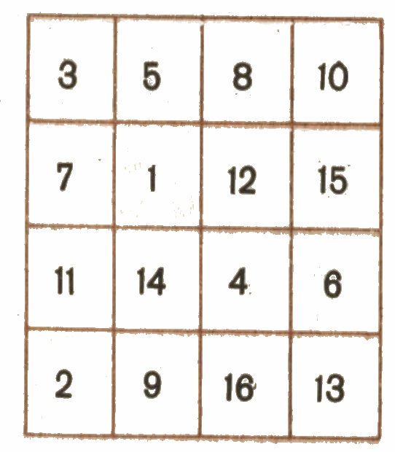
Волшебный квадрат
Задумайте любое из написанных чисел. Когда я буду показывать на числа указкой, к своему задуманному числу при каждом показе прибавьте единицу.
Получив после прибавления по единице несколько раз число 20, говорите: «Стоп!»

Slide 9
2 задание
Задачи в стихах

Slide 10
Нам на завтрак баба Мила
Семь яиц вчера сварила.
Съел я ровно два белка,
А Сережа - два желтка.
А сестричка наша Леся -
Три белка с желтками вместе.
Вы смекнуть уже успели -
Сколько мы яичек съели?
И потом, как оказалось,
Сколько их еще осталось?

Slide 11
За ночь, в разных закоулках,
Шесть мышей поймала мурка.
А ленивый Васька-кот -
Вполовину меньше.
Вот.
А добыча у котенка -
Два малюсеньких мышонка.
Посчитайте поскорей
Ими пойманных мышей.

Slide 12
Кто посчитать мне готов
Из ребят,
Сколько у кошки
Красавцев котят?
Если имеет там
Каждый котенок
Поровну братцев своих
И сестренок.
А у сестренок,
Коль честно признаться,
В два раза меньше сестренок,
Чем братцев.

Slide 14
3 задание
Задачи на смекалку

Slide 15
На веревке висели и спокойно сохли 8 выстиранных наволочек. 6 наволочек стащила с веревки и сжевала коза Люська. Сколько наволочек спокойно высохли на веревке?

Slide 16
Коля свой дневник с двойками закопал на глубину 5 метров, а Толя закопал свой дневник на глубину 12 метров. Насколько метров глубже закопал свой дневник с двойками Толя?

Slide 18
Физкультминутка
Сколько ёлочек зелёных,
Столько сделаем наклонов.

Slide 19
Сколько здесь у нас кружков,
Столько сделаем прыжков.

Slide 20
Сколько точек будет в круге, Столько раз поднимем руки.

Slide 21
А на какие предметы похожи эти геометрические фигуры?

Slide 22
Законы царства Математики

Slide 23
Не опаздывать на уроки математики, прилежно вести тетрадь и всегда выполнять домашнее задание.

Slide 24
Быть другом своих одноклассников, но не давать списывать.

Slide 25
Не отказывать товарищу в помощи, действуя по принципу:
«Научился сам – научи другого».

Slide 26
Всегда активно работать на уроке.

Slide 27
На уроках математики всегда стараться быть первым и лучшим.

Slide 28
Математику учить,
Математику любить!
С математикой навеки
Крепко – накрепко дружить.

Slide 29
Говорим вам
до свиданья,
До счастливых новых встреч!

Slide 30
Пояснения к игре «Волшебный квадрат»
Учитель (или подготовленный ученик) первые три числа показывает наугад. Четвертое число он должен показать 16, пятое - 15, шестое - 14 и т. д. В этом случае ученик, задумавший число 16, прибавляет по единице 4 раза (учитель указал 3 раза на другие числа, а четвертым показал число 16, 16 да 4 - 20; ученик, задумавший число 15, прибавляет 5 раз по единице, задумавший число - 14 - 6 раз по единице и т. д.). В момент, когда учитель покажет на задуманное число каждого ученика, у него получится число 20, и он говорит: «Стоп!»

